Slide 1

基于Wi-Fi直连的文件传输应用程序
常瑞恒 洪韫妍 洪逸宁 毛威超

Slide 2
概述
项目介绍、相关工作及基本原理
安卓端实现、组连与群发
PC端实现
测试与评估

Slide 3

文件传输？
社交软件：微信、QQ、Telegram
需要多端登录，耗时且不便
专用软件：SendAnywhere, Portal, Resilio
需要网络连接
移动存储设备：U盘、USB数据线
携带额外硬件
蓝牙
速度慢、距离短

Slide 4
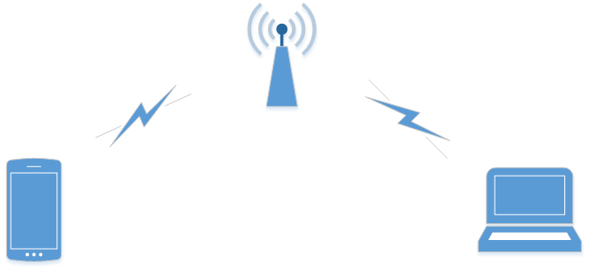
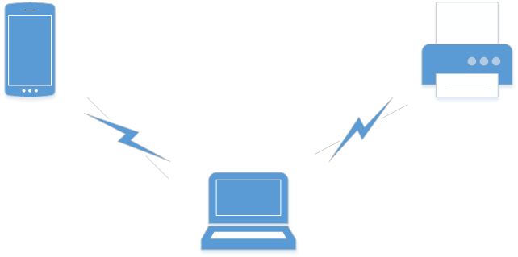
Wi-Fi直连
也称Wi-Fi P2P，无需无线接入点即可进行通信
普通Wi-Fi通信
Wi-Fi直连通信

Slide 5
无线Ad-hoc网络？
Wi-Fi直连 ≠无线Ad-hoc网络
Wi-Fi直连只适用单跳通信
Wi-Fi直连速度更快，检测也连接设备更方便

Slide 6
Wi-Fi直连工作流程
扫描设备
功能筛选
基于WPS实现连接
PIN码模式取决于硬件，容易成为安全短板
通信采用WPA2加密
KRACK攻击影响有限

Slide 7
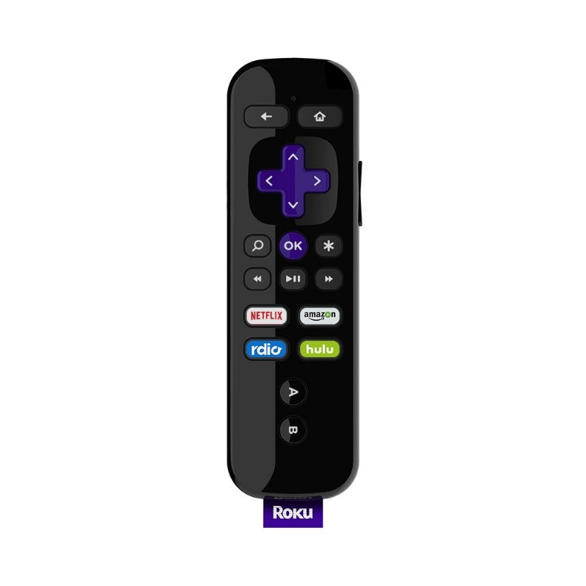
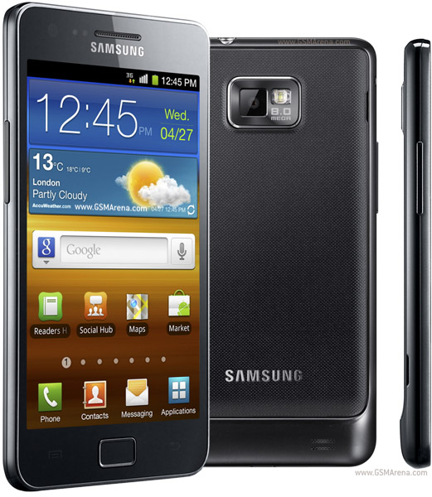
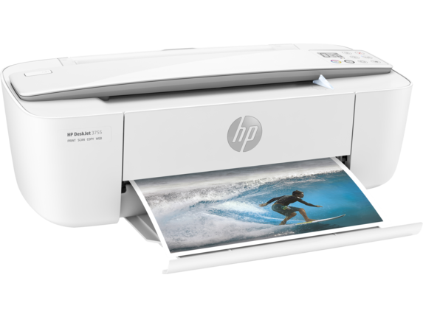
Wi-Fi直连产品
Roku3遥控器
部分HP打印机
三星Galaxy S2
仍只是理论标准
Roku3遥控器
Galaxy S2
HP DeskJet 3755

Slide 8
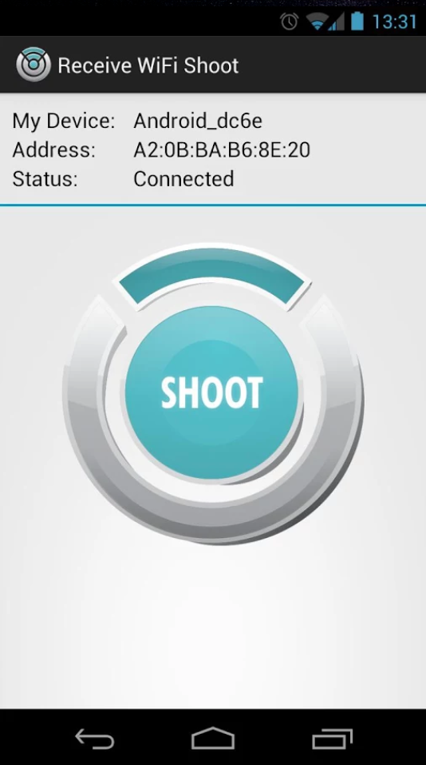
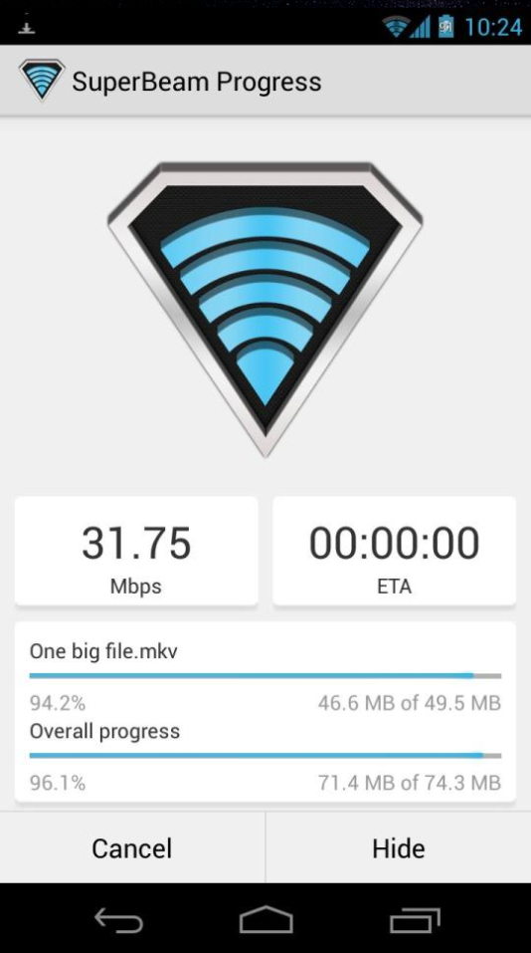
相似应用程序
WiFi Shoot
免费版对单个文件大小、传输文件数量和传输速度都进行了限制
WiFi Direct File Transfer
只提供安卓版
最后更新2012年，API版本变化
SuperBeam
安卓端免费，PC端付费
大量广告
Google Play
WiFi Shoot
SuperBeam

Slide 9
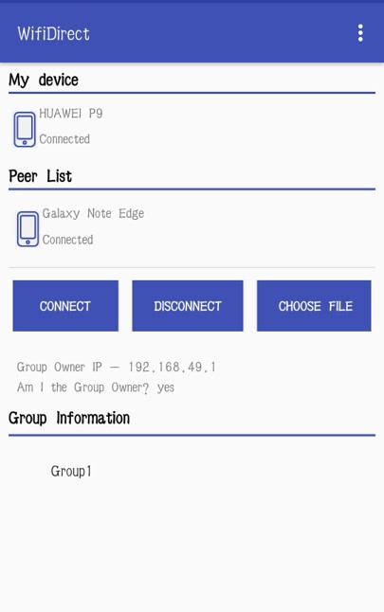
WiFi 直连安卓端
安卓机之间P2P连接和传输实现
基于WiFi 直连群发的组连架构
安卓机间群发的组连基础功能实现

Slide 10
安卓机P2P实现
代码框架
代码细节
初始化设置
Manifest权限设置
实例化IntentFilter
初始化WifiP2pManager
寻找设备
DiscoverPeers()
监听Peers变化
实时更新PeerList
Connect()
MAC地址连接
不需要密码输入
设备连接
Socket通信
固定8888端
热点IP
通信与收发
非Owner IP
Info.groupOwnerAddress.getHostAddress

Slide 11
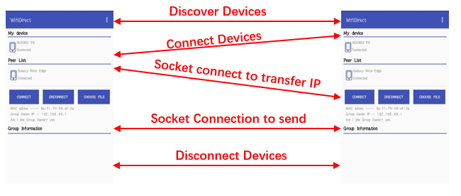
安卓机P2P实现

Slide 12
群发的组连目标
避免同一文件的一对一的重复发送
组内每个成员都可以实现群发
不需要保持时刻的连接状态
群组具有保留功能

Slide 13
群发的组连架构
一个设备选择其他设备，组建 group，保存group的所有设备信息。
在首轮组建中，主设备对每一个选中的设备进行 connect，从而获得对应设备的IP地址，并向其广播group的所有信息。
群组中有设备需要群发文件时，对组内设备一一连接，并同时发送文件。
设备之间连接后，若在一定时间内无操作，则断开设备间的连接。
某一设备要退出群组时，和组内的各个设备连接，告知列表的更新变化。并且自己的group列表中移除该 group。
当整个组中仅剩唯一设备时，该设备也自动移除了这个group

Slide 14

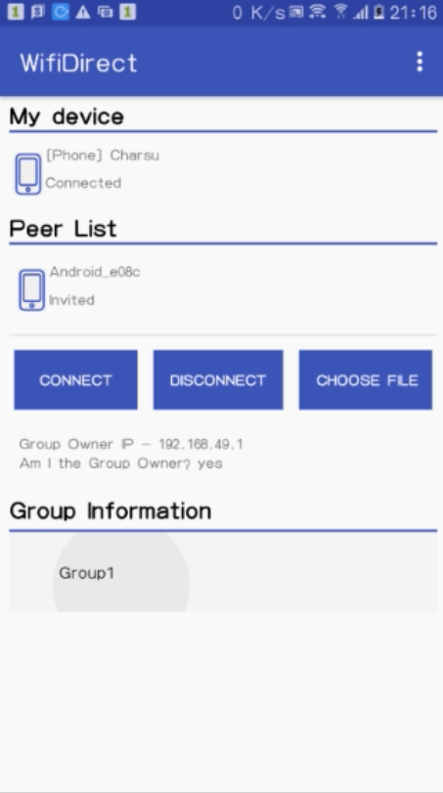

群发的组连实现
可以群连群发、查看群组信息、并删除组
伪并行连接、伪并行发送
连接存在明显的延迟、文件传输比较同步

Slide 15
WiFi 直连PC端
PC端设备声明
不同设备之间握手，建立socket连接
文件传输

Slide 16
PC端实现框架
UWP（Universal Windows Platform）+ C#
可移植性：一份代码可以运行在一切装有win10系统的PC，平板电脑，windows phone
性能强：启动迅速，耗电低，占用内存小

Slide 17
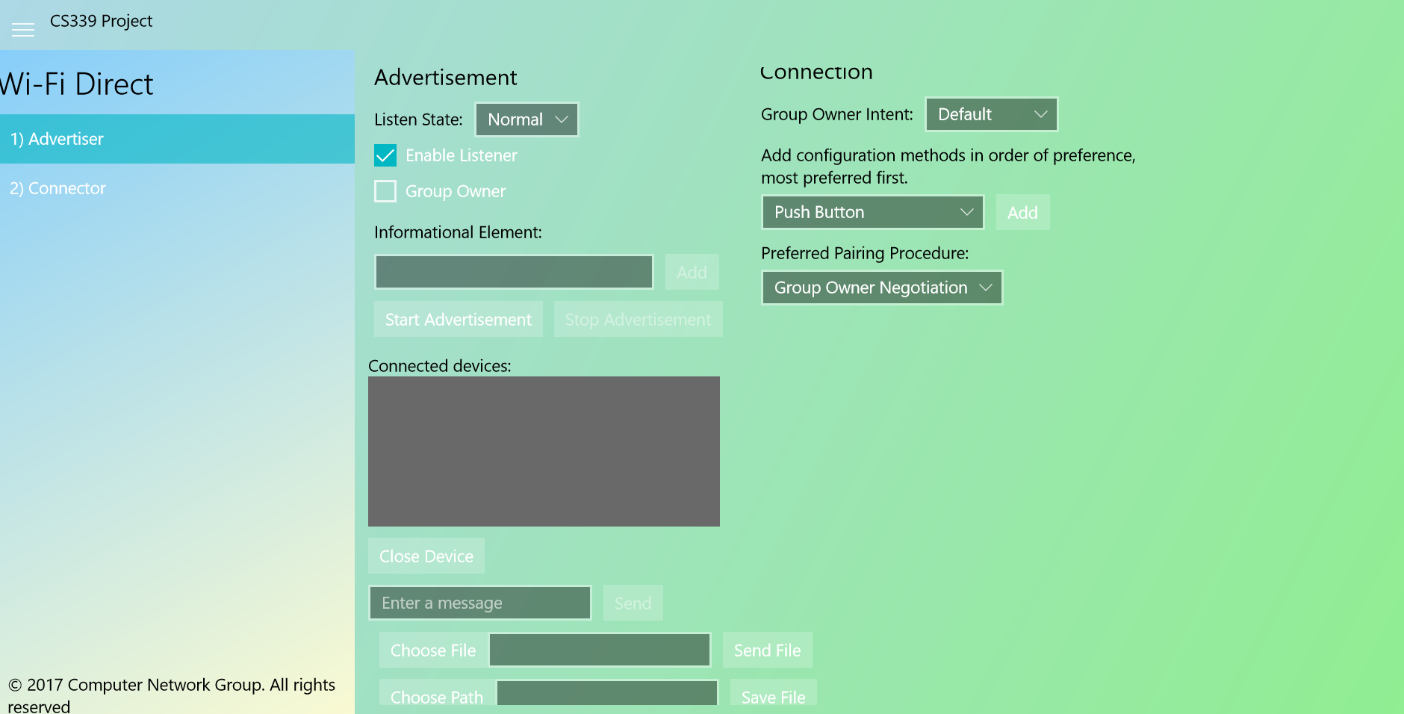
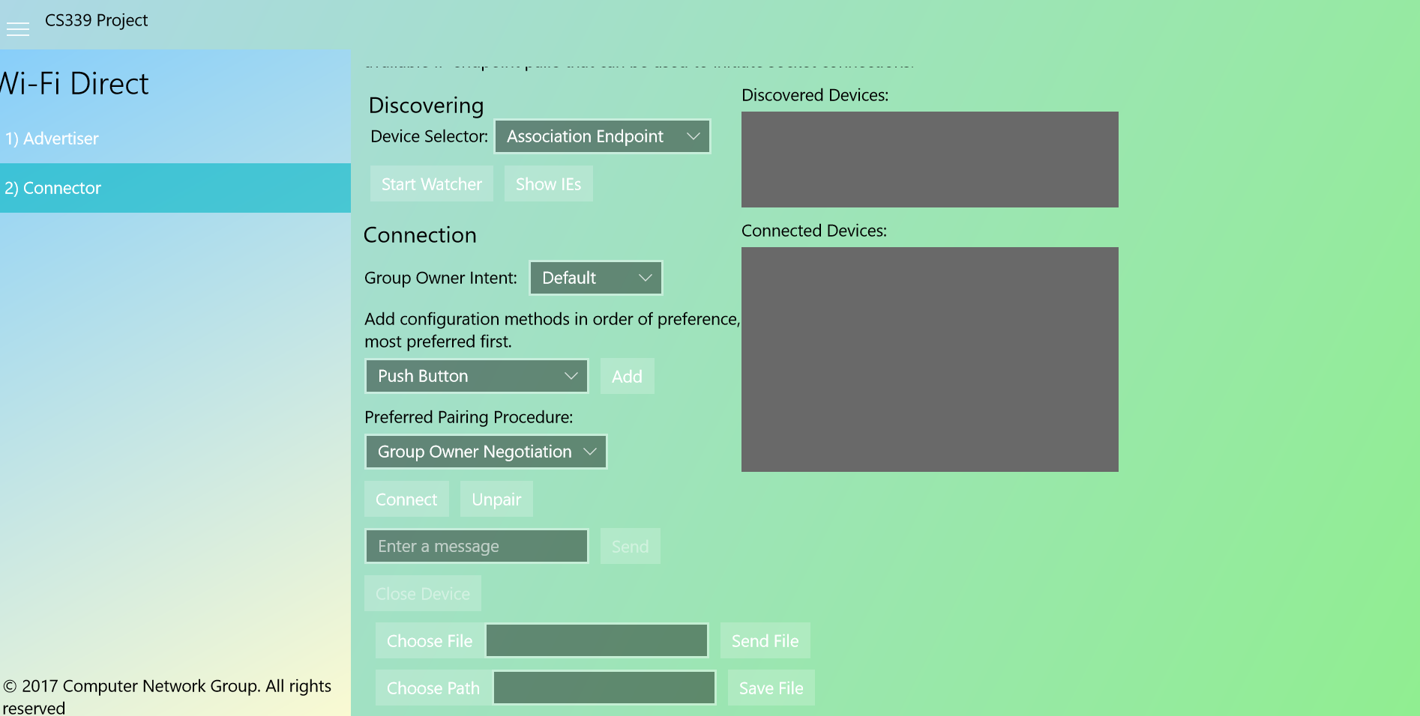
PC端UI界面

Slide 18
PC端握手
(1) Advertiser设备调用底层硬件，建立AP。
(2) Connector设备查找到该设备，连接该设备。
(3) Connector与Advertiser之间进行socket连接。
(4) Connector向Advertiser发送字符串，指定session ID，Advertiser返回字符串，连接建立。

Slide 19
PC端握手

Slide 20
PC端文件传输
发送：将文件转成比特流，利用Windows.Networking.Sockets.StreamSocket类进行传输
接收：对固定端口进行侦听
通过Wifi Direct建立起来的socket连接和其他文件p2p连接的不同点

Slide 21
传输速率测试
596MB视频传输所用时间为：146.45s 传输速率为：4.07MB/s
249MB视频传输所用时间为：72.61s 传输速率为：3.43MB/s
500MB随机比特流传输所用时间为：150.29s 传输速率为：3.33MB/s
100MB随机比特流传输所用时间为：30.84s 传输速率为：3.24MB/s

Slide 22
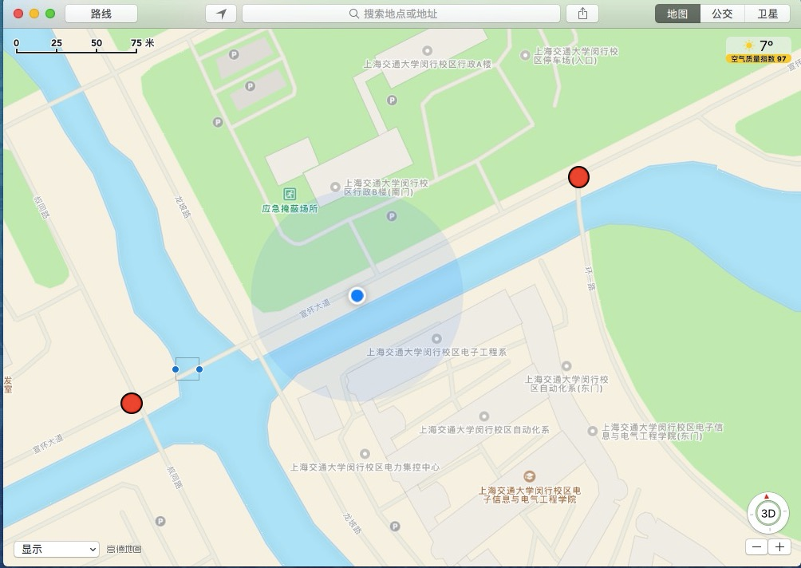
传输距离测试
最远传输直线距离：280M
传输楼层：2层

Slide 23


THANKS

